Slide 1
Здравствуйте!
Я Шестаков Степан.

Slide 2
Кто я?
Я Шестаков Степан мне 11 лет
(скоро 12)
Мне нравится кататься на трюковом
самокате и играть в хоккей.
Я занимаюсь в K1BERONE

Slide 3
Чему я научился за год?
Я научился
Roblox
Tilda
Figma
Aimilogy
И т.д

Slide 4
Мой проект
Bearcheck

Slide 5
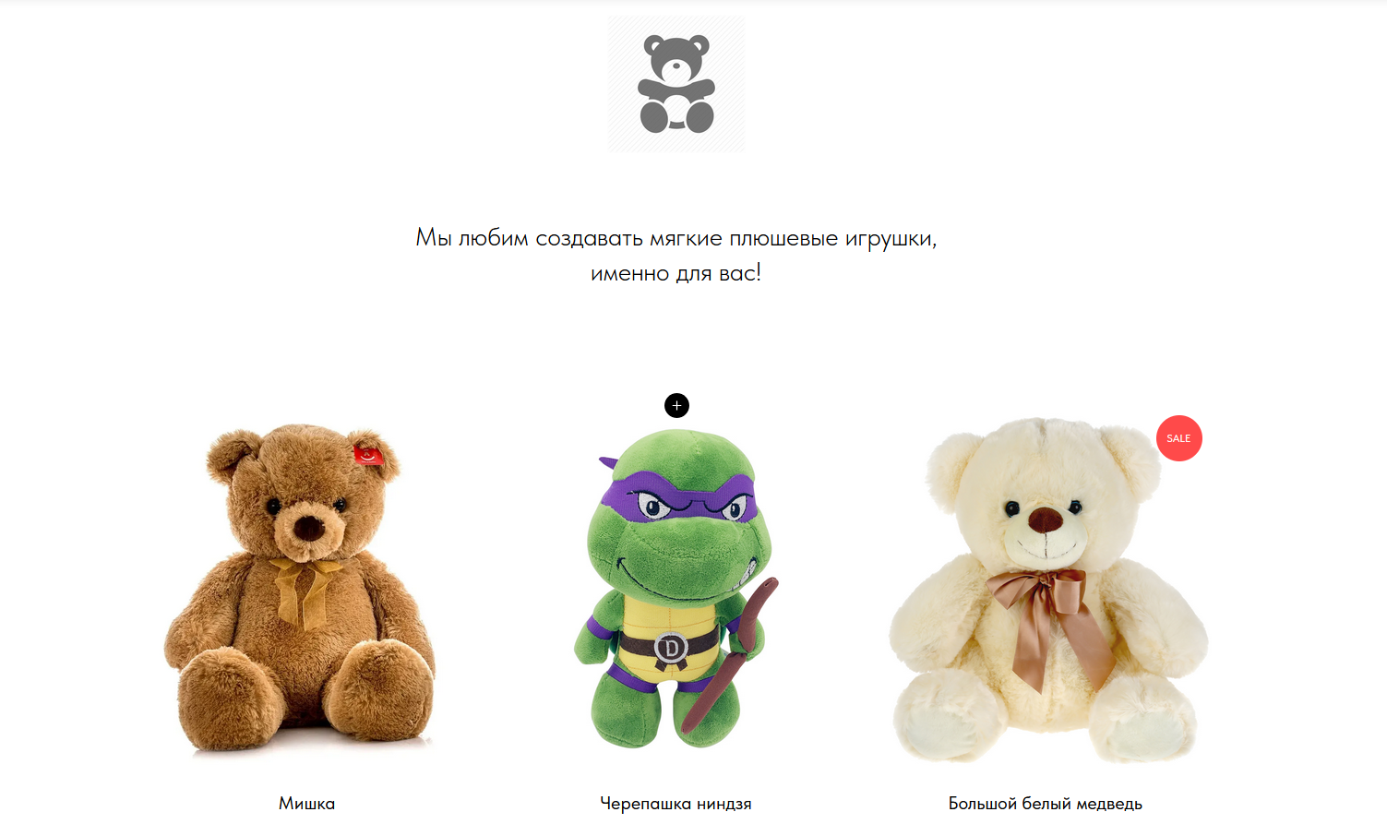

Slide 6
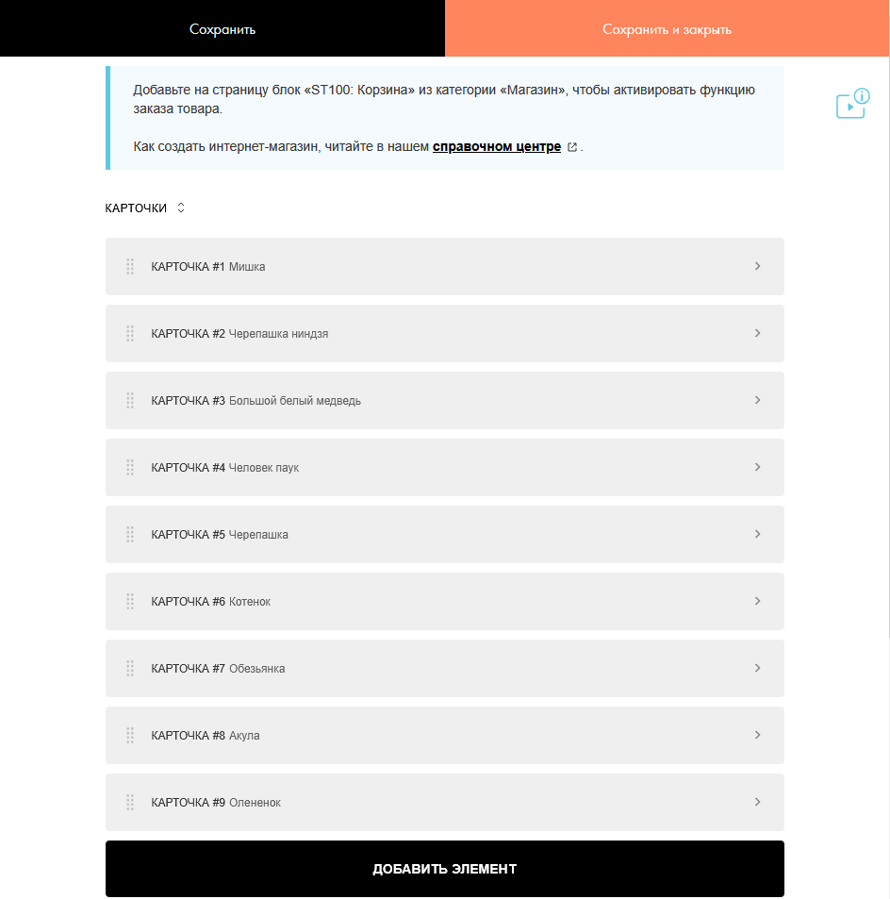

Slide 7
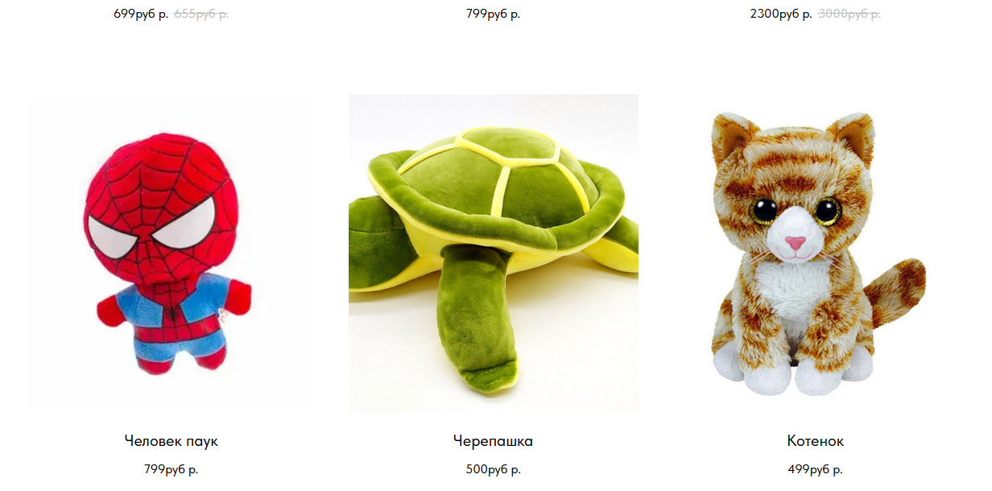

Slide 8
